Slide 1
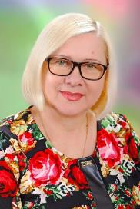
Система роботи педагогічного колективу
КЗ «ДНЗ №57 ВМР» за напрямом
«Безпека життєдіяльності та основи цивільного захисту»
Спікер: Тетяна Туранська,
завідувач КЗ “ДНЗ № 57 ВМР”

Slide 2
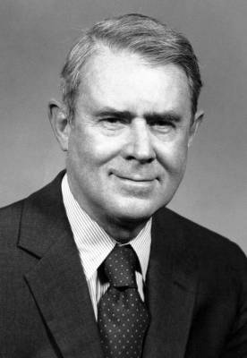
У найбільшій безпеці той, хто напоготові, навіть коли немає небезпеки.
Сайрус Вене Роберте, державний секретар США (1977-1979 рр.)

Slide 3
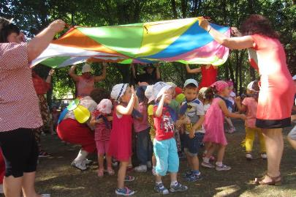
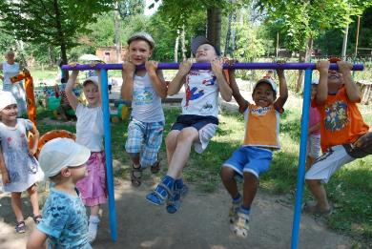
Щасливе дитинство - це означає безтурботне, цікаве, радісне, але найголовніше — безпечне. А найважливішою умовою безпеки маляти є прищеплення йому з самого раннього віку необхідних знань про безпечну поведінку.

Slide 4
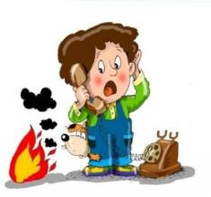
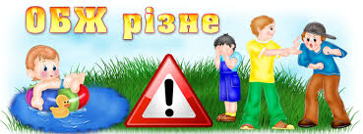
Організація роботи з безпеки життєдіяльності з дітьми базується за такими основними напрямками:
Формування здорового способу життя
Формування знань про правила пожежної безпеки
Формування знань про правила дорожнього руху
Формування знань про правила безпечної поведінки в довкіллі
Безпека в умовах воєнного стану

Slide 5
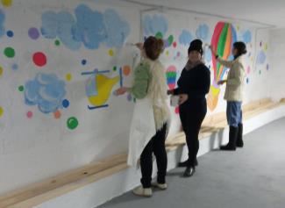
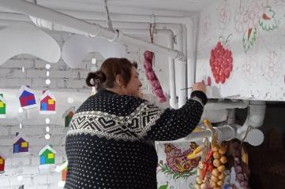
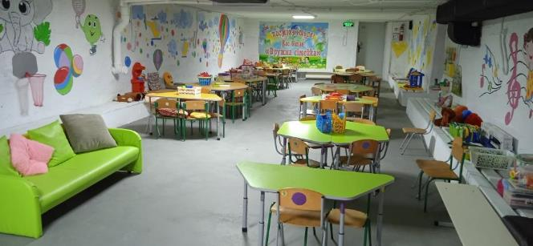
Облаштування найпростішого укриття

Slide 6
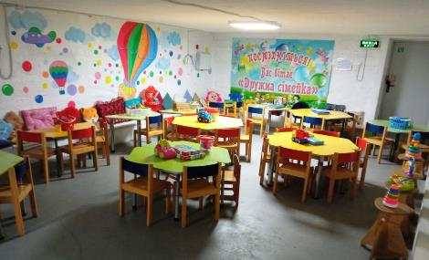
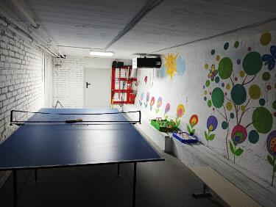
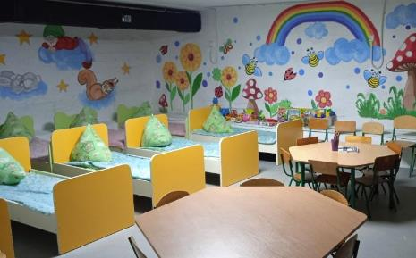
Облаштування найпростішого укриття

Slide 7
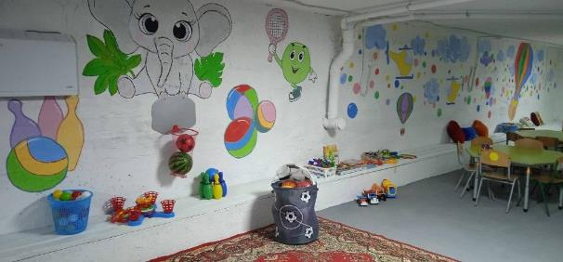
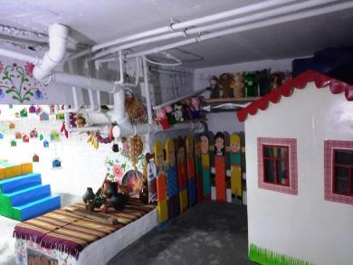
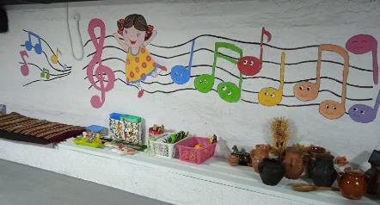
Облаштування найпростішого укриття

Slide 8
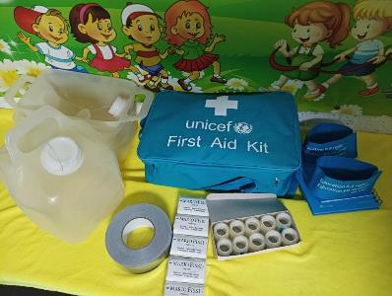
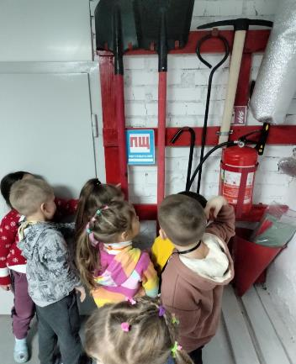
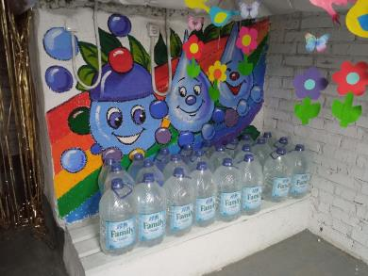
Найпростіше укриття

Slide 9
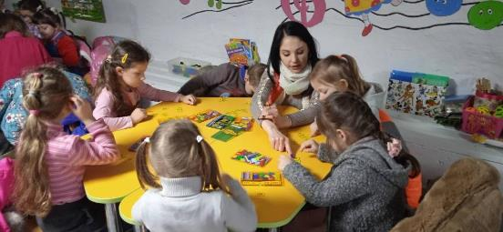
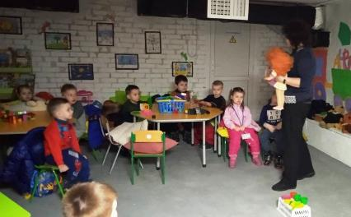
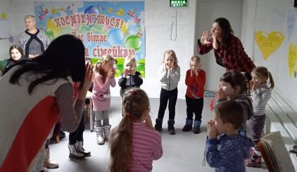
Вихователі забезпечують малечі психоемоційний комфорт завдяки іграм та іншим видам діяльності.

Slide 10
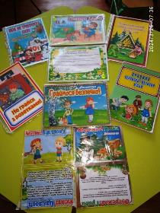
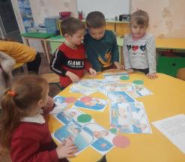
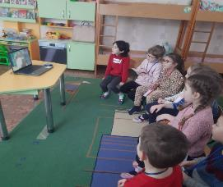
форми роботи з дітьми:
організована навчальна діяльність
різні види ігор
зустрічі, екскурсії, спостереження
наочність, перегляд ілюстрацій, відеофільмів

Slide 11
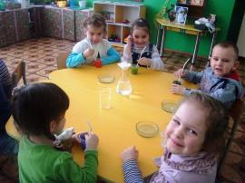
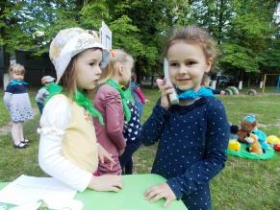
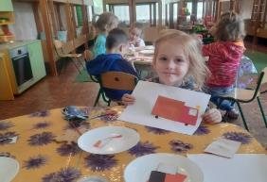
форми роботи з дітьми:
бесіди, обговорення, художнє слово
пошуково-дослідницька діяльність
продуктивна діяльність, індивідуальна робота
дозвілля

Slide 12
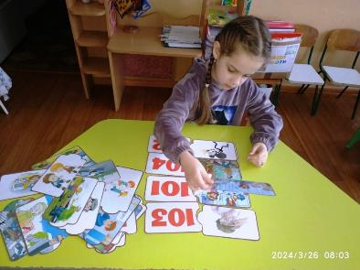
Завдання педагогів - якомога повніше підготувати дітей до розв'язання складних життєвих ситуацій, навчити їх захищати себе від небезпеки, а також запобігти дитячому травматизму під час перебування вдома, у дитячому садку, на вулиці, на воді, на льоду, на спортивному майданчику.
Одним із дієвих засобів формування навичок безпечної поведінки є різноманітні ігри.

Slide 13
Ці ігри ставлять перед дітьми задачі:
раціонально самостійно використовувати наявні знання при вирішенні розумових завдань;
знаходити характерні ознаки в предметах і явищах навколишнього світу;
порівнювати, групувати, класифікувати предмети за певними ознаками;
робити правильні висновки, узагальнення.

Slide 14
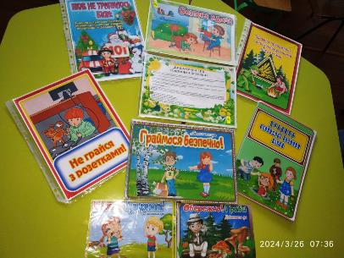
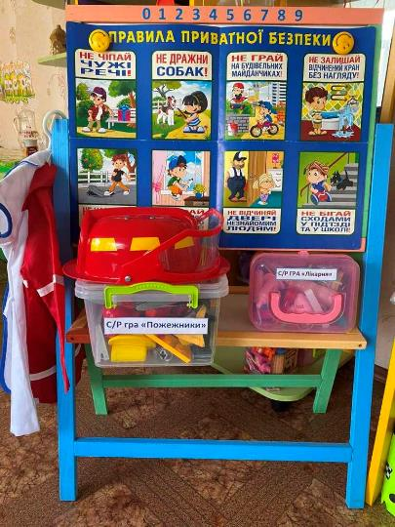
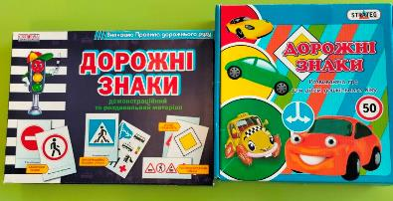
педагогами виготовлено різноманітні дидактичні та сюжетно-рольові ігри

Slide 15
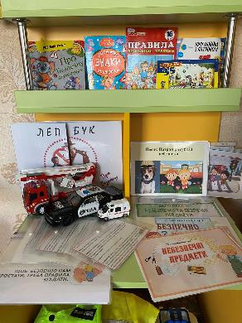
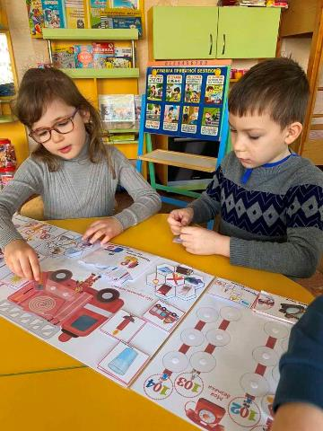
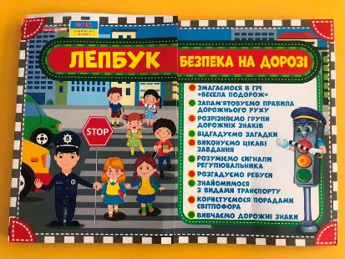
Лепбуки

Slide 16
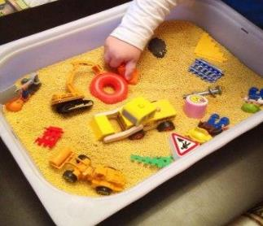
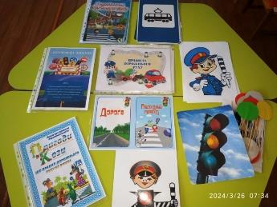
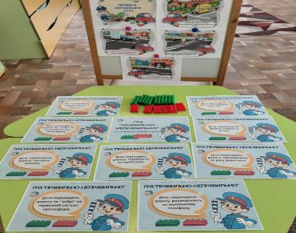
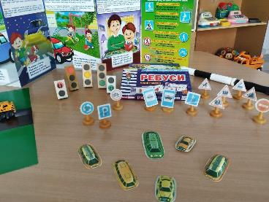
Ігри на закріплення правил дорожнього руху

Slide 17
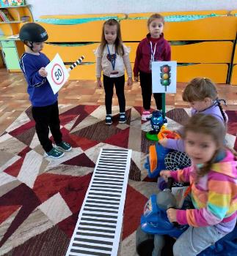
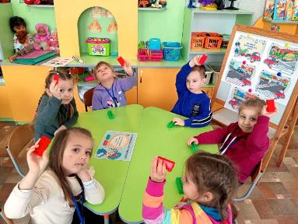
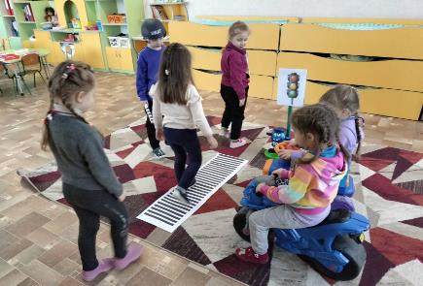
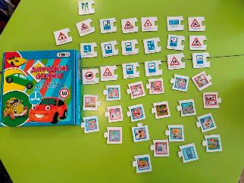
Ігри на закріплення
правил дорожнього руху

Slide 18
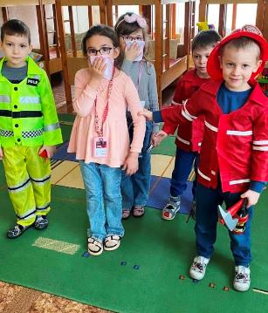
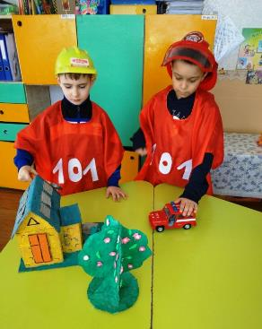
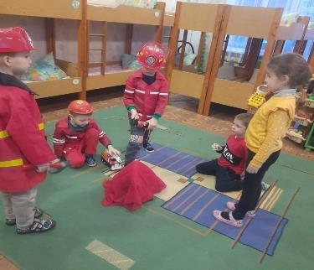
ігри на закріплення правил пожежної безпеки

Slide 19
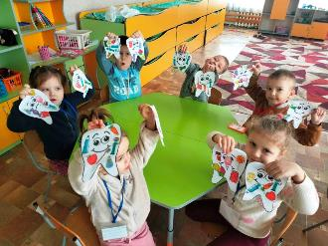
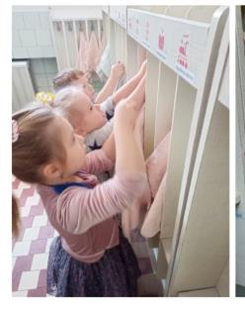
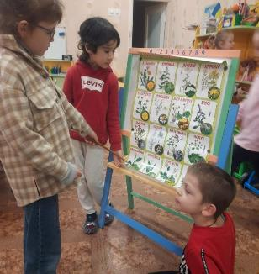
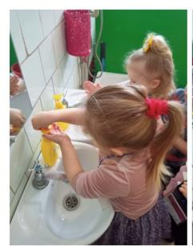
"Я вчуся піклуватися про своє життя і здоров'я»

Slide 20
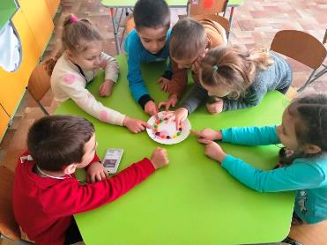



Slide 21



Поведінка в природному довкіллі

Slide 22


ігри на формування знань безпечної поведінки в довкіллі

Slide 23



ігри на формування знань безпечної поведінки в довкіллі

Slide 24



Під час організованої навчальної діяльності діти вчаться диференціювати поняття «безпечне» і «небезпечне»

Slide 25



Під час проведення "Тижня безпеки дитини" навчальні заняття збагачуються сюжетно-ігровим змістом

Slide 26



“Прогулянка містом”

Slide 27



“Прогулянка містом”

Slide 28




«Я здоров’я збережу»

Slide 29



використання посібників, літературних творів
« Уроки Ушинського»
« Уроки екології»
« Дитячі захворювання»
« Я росту»
«Права дитини»
« Пожежна безпека»
« Чистота запорука здоров’я”
« Побутові прилади»
« Будь обережним на льоду»
« Подбай про свою безпеку»
« Абетка пішохода»
« Номери телефонів екстрених служб»
« Правила маленького пішохода»
« Небезпека в природі»
« Побутова техніка і інструменти».

Slide 30




Організоване дозвілля

Slide 31




Різні види театрів

Slide 32




Цікаві та пізнавальні зустрічі сприяють виробленню у дітей стереотипів безпечної поведінки.

Slide 33



Зустріч з ювенальною поліцією

Slide 34




Закріплення правил ПДР спільно з працівниками поліції

Slide 35




Огляд поліцейської машини

Slide 36



Зустрічі завжди проходять на позитиві

Slide 37




Зустріч пожежною бригадою

Slide 38




Зустріч пожежною бригадою

Slide 39

Професіонали своєї справи – завжди авторитет для дітей!

Slide 40



форми роботи з педагогами та працівниками закладу:
Інструктажі
Відеосемінари, семінари-практикуми
Педагогічні ради

Slide 41



форми роботи з педагогами та працівниками закладу:
Тренінги, майстерки, консультації
Методичні рекомендації (пам’ятки, поради)
Круглі столи за участю
запрошених фахівців

Slide 42




Психоедукаційний тренінг “Подолання стресових станів та підтримка ментального здоров’я”

Slide 43




Психоедукаційний тренінг

Slide 44

Тренінг по наданню першої домедичної допомоги з залученням працівника “Червоного хреста”

Slide 45



Співпраця з НМЦ ЦЗ та БДЖ у Вінницькій області

Slide 46
Мета співпраці з батьківською громадою закладу з питань безпеки життєдіяльності:
Підвищувати рівень психолого-педагогічних знань батьків через формування у них свідомого розуміння власної активної позиції у збереженні та зміцненні здоров’я своїх дітей, їх вихованні;
Залучати до створення належних умов для успішної життєдіяльності, безпеки дитини в довкіллі та її розвитку як у сім’ї, так і в дошкільному закладі.

Slide 47



Форми роботи з батьками:
Практичні семінари-тренінги, відеосемінари: «Батьки, діти та надзвичайні ситуації», «Здоров'я у спадок».

Slide 48



Форми роботи з батьками:
Консультації: «За якими критеріями обирати іграшки», «Як створити безпечний простір вдома», «Що робити, якщо дитина ображає інших».
Круглі столи: «Здорові малята - радість для мами і тата», «Щоб дитяче життя оберігати – знання й уміння треба мати».

Slide 49



Форми роботи з батьками:
Спільні заходи: проекти та акції «Зміцнюємо здоров'я дітей», «Посади дерево - врятуй планету»;
Театралізації із залученням батьків (стара казка на новий лад, яку самостійно переробила одна із матусь)

Slide 50




електронні засоби інформування

Slide 51

У спільному огляді-конкурсі Навчально-методичного центру цивільного захисту та безпеки життєдіяльності Вінницької області і Департаменту освіти ВМР на «Кращий інформаційно-довідковий куточок з питань цивільного захисту» серед закладів дошкільної освіти, за перемогу у номінації «Краще естетичне оформлення» колектив нашого ЗДО нагороджений грамотою.

Slide 52


Тільки завдяки спільним зусиллям педагогів, медиків, батьків, фахівців у справі охорони життя і збереження здоров'я дошкільнят можна не тільки захистити їх від небезпеки, а й закласти основи безпечної поведінки, підготувати до подальшого шкільного, більш самостійного життя.

Slide 53

ДЯКУЮ УСІМ ЗА УВАГУ
ТА СПІВПРАЦЮ!

